Slide 1
Estequiometria
Omar y alexis

Slide 2
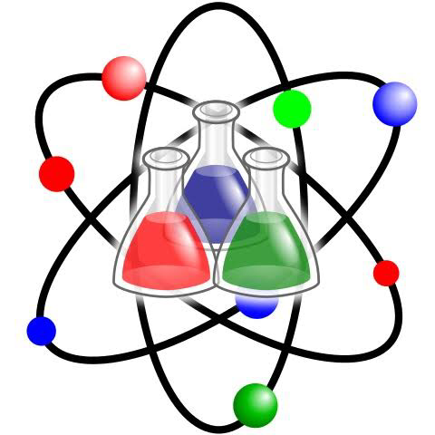
Que es
es el cálculo de las relaciones cuantitativas entre los reactivos y productos en el transcurso de una reacción química.[1] Estas relaciones se pueden deducir a partir de la teoría atómica, aunque históricamente se enunciaron sin hacer referencia a la composición de la materia, según distintas leyes y principios

Slide 3
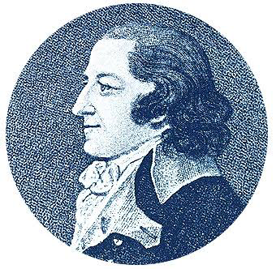
Donde surgió
El primero que enunció los principios de la estequiometría fue Jeremias Benjamin Richter (1762-1807), en 1792, quien describir la estequiometría

Slide 4
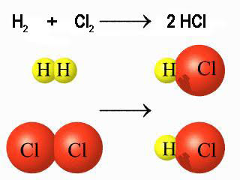
Ecuaciones quimicas
Una ecuación química es una representación escrita de una reacción química. Se basa en el uso de símbolos químicos que identifican a los átomos que intervienen y como se encuentran agrupados antes y después de la reacción. Cada grupo de átomos se encuentra separado por símbolos (+) y representa a las moléculas

Slide 5
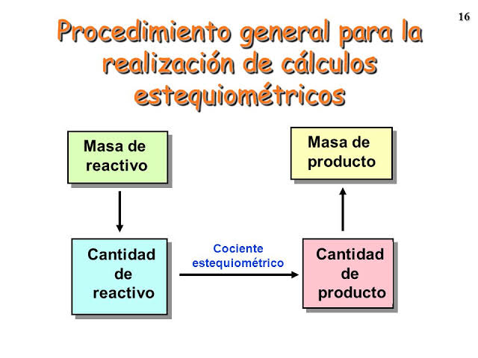
Cuales son los cálculos estequiometricos
Reactivo límite. La parte de la química que se encarga del estudio cuantitativo de los reactivos y productos que participan en una reacción se llama estequiometría. La palabra estequiometría deriva de dos palabras griegas: stoicheion, que significa elemento, y metron que significa medida.

Slide 6
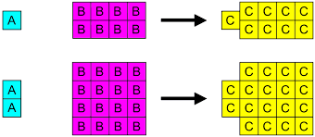
En qué consisten las leyes de la estequiometria
La ley de las proporciones definidas es una de las leyes estequiométricas, según la cual «cuando se combinan dos o más elementos para dar un determinado compuesto, siempre lo hacen en una relación de masas constantes.

Slide 7
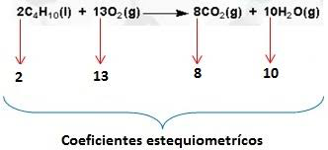
Que son los coeficientes estequiometricos
Son los números que aparecen delante de las fórmulas de los reactivos y productos después de igualar la ecuación química. La igualación de una ecuación química se debe al hecho de que debe conservarse la masa en toda reacción química (ley de Lavoisier).

